Slide 1

Yo en la Escuela Naval
Nombre:
Jorge Linares V.
Curso: 1° Cepo

Slide 2
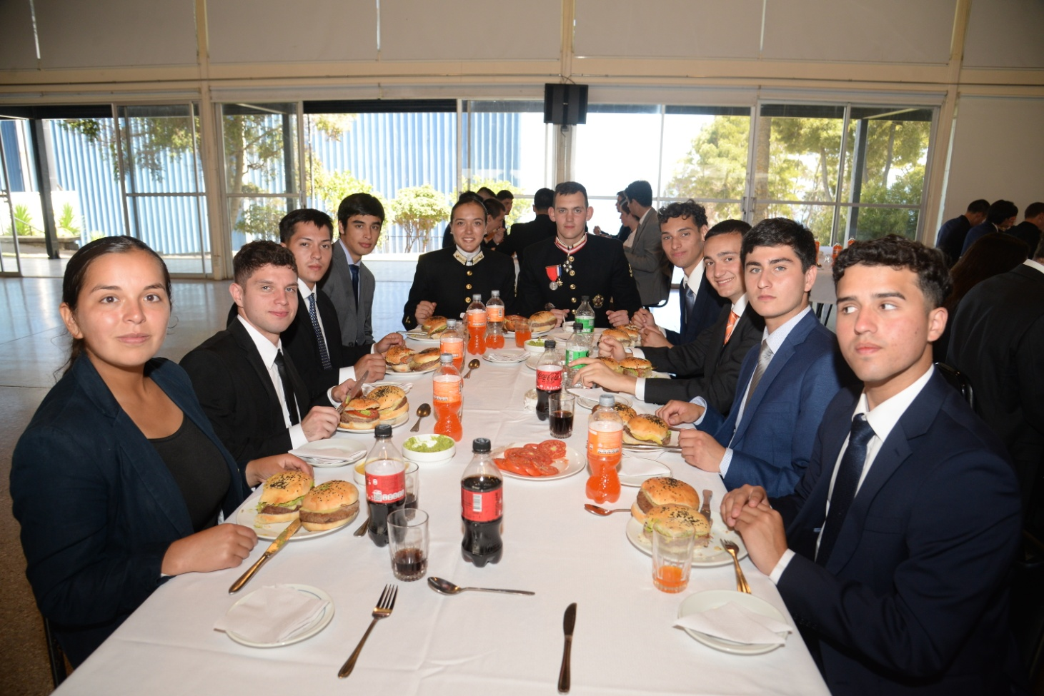
Ingreso como recluta enero 24,2023
-Primer “ RANCHO “

Slide 3
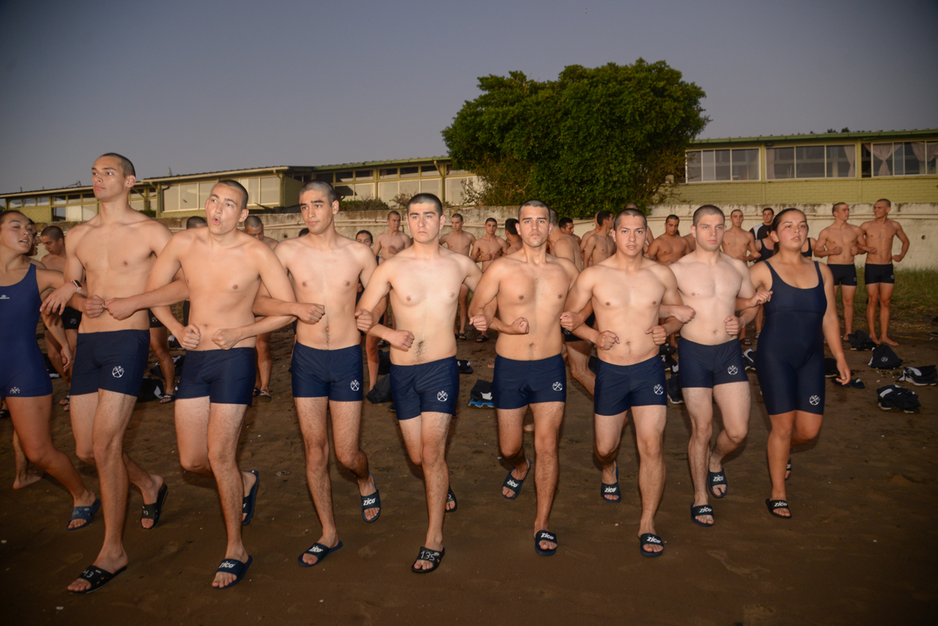
Campaña nautica
“ primer baño de mar”
Comenzamos esta aventura con el tradicional baño en la isla quiriquina “escuela de grumetes” Alejandro Navarrete Cisterna, luego de un trote mañanero terminamos cumpliendo con la antigua tradición.

Slide 4
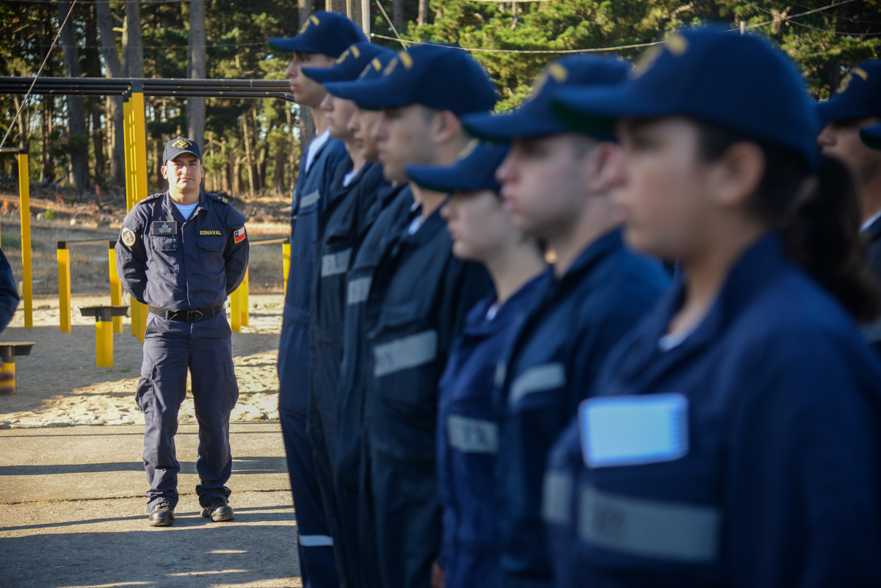
Primeros dias de adoctrinamiento en la isla quiriquina
Durante 1 semana fuimos instruidos militarmente por los brigadieres y oficiales, los cuales estuvieron constantemente supervisando de que hiciéramos cada posición de la mejor manera posible

Slide 5
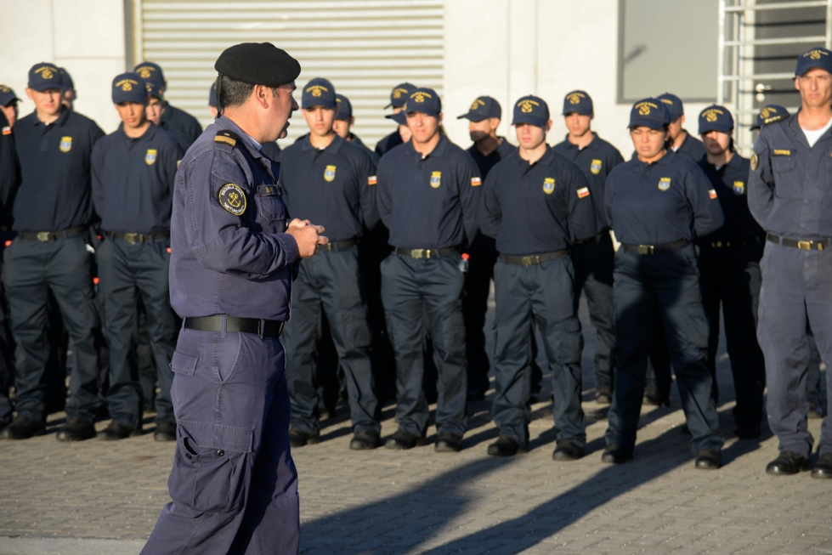
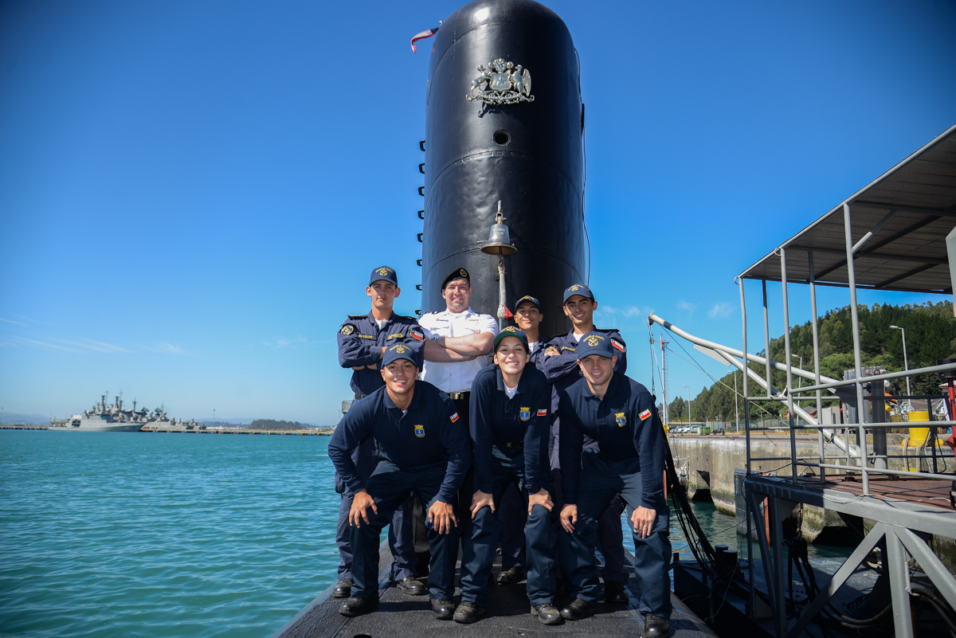
Primera visita a la fuerzaSub

Slide 6
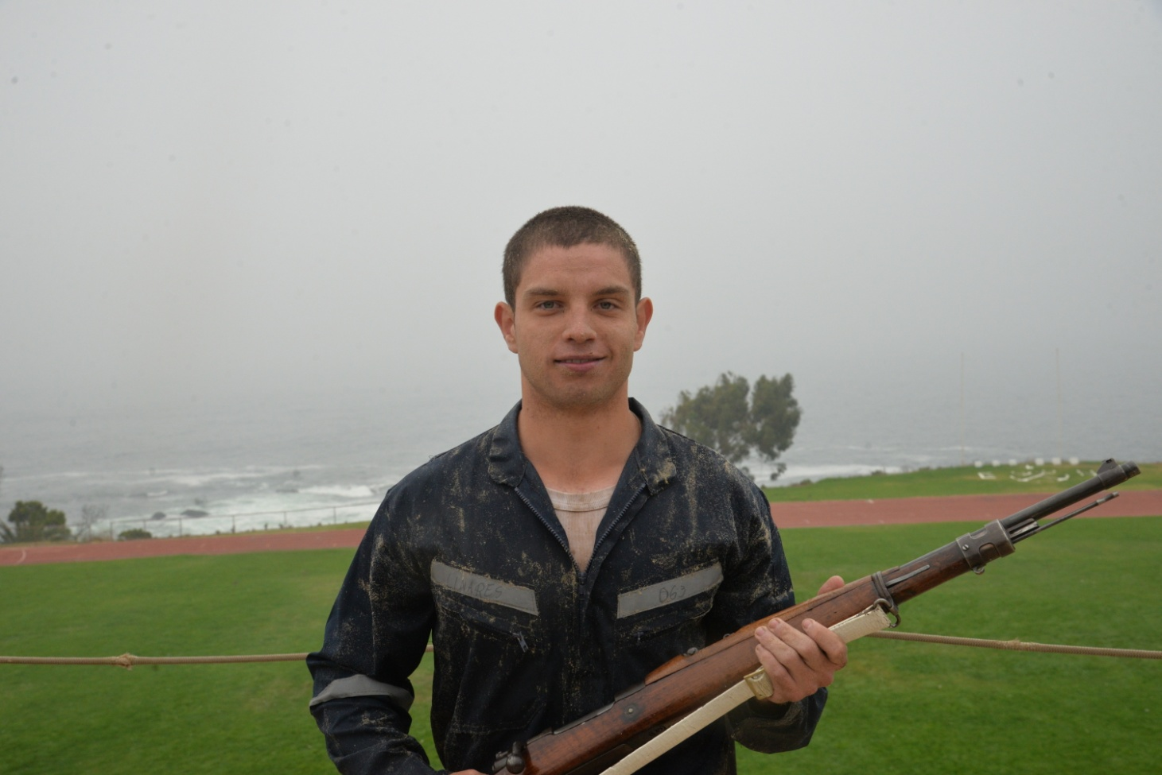
Entrega de la carabina
Lejos el mejor día, luego de pasar semanas y semanas practicando la infantería para nuestra ceremonia de recluta, nos despertamos un día el cual fue inesperado para todos mis carretas.

